Slide 1
Machine Learning HW7
MLTAs
ntumlta2019@gmail.com

Slide 2
Outline
Task Description - Unsupervised Learning
Task A: PCA of colored faces
Task B: Image clustering
Kaggle
Requirements & Regulation
Grading Policy
FAQ

Slide 3
Outline
Task Description - Unsupervised Learning
Task A: PCA of colored faces
Task B: Image clustering
Kaggle
Requirements & Regulation
Grading Policy
FAQ

Slide 4
PCA of colored faces - outline 1/3
學習用 numpy 實做 PCA 以達到 dimensionality reduction 的目的
數據集來自 Aberdeen University 的 Prof. Ian Craw，並經過助教們的挑選及對齊，總共有 415 張 600 X 600 X 3 的彩圖。
連結：Link ( 5/9 已更新！)
Usage: tar zxvf Aberdeen.tar.gz

Slide 5
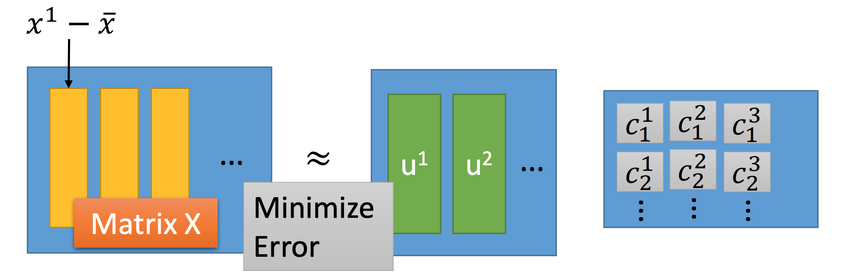
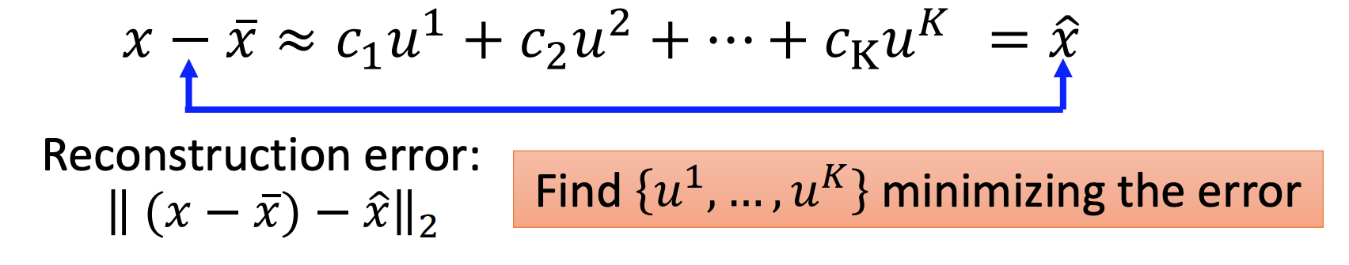
PCA of colored faces - requirements 2/3
只能用 scikit-image 讀寫圖片
只能用 numpy.linalg.svd 或 np.linalg.eig 實做PCA
將各張圖片分解成Eigenvector (Eigenface)
每一個Eigenface 都對應到不同的Eigenvalue
將Eigenface由大到小排列，選出前五大的Eigenface 重建出圖片

Slide 6
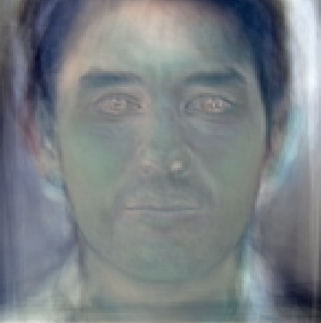
PCA of colored faces - reminder 3/3
請記得先減去平均再計算 Eigenfaces, Eigenvalues
Eigenfaces 是奇怪的顏色是正常的，如右上圖（第十個Eigenface)
因為 Eigenfaces 會有負值，因此在畫圖時，請用以下方式轉換：
M -= np.min(M)
M /= np.max(M)
M = (M * 255).astype(np.uint8)
程式只會執行最多七分鐘。
只能 import numpy 和 skimage (and other python standard library)
程式的結果是有標準答案的（可容許每個值相差 ±3 以內），可以事先和同學比看看
可以參考老師的投影片：Link

Slide 7
Outline
Task Description - Unsupervised Learning
Task A: PCA of colored faces
Task B: Image clustering
Kaggle
Requirements & Regulation
Grading Policy
FAQ

Slide 8
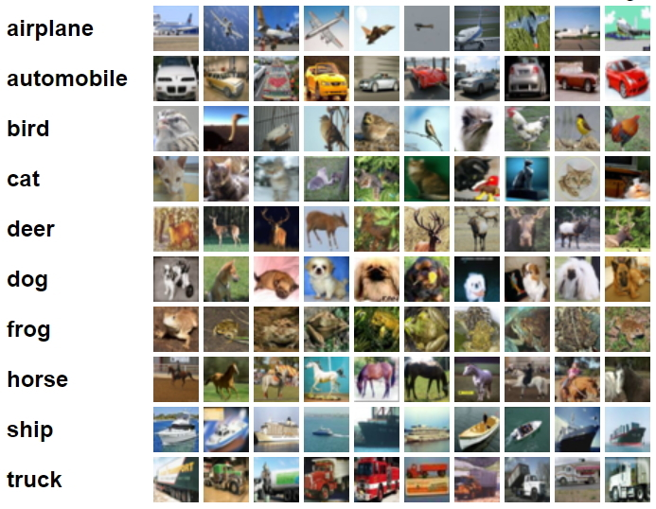
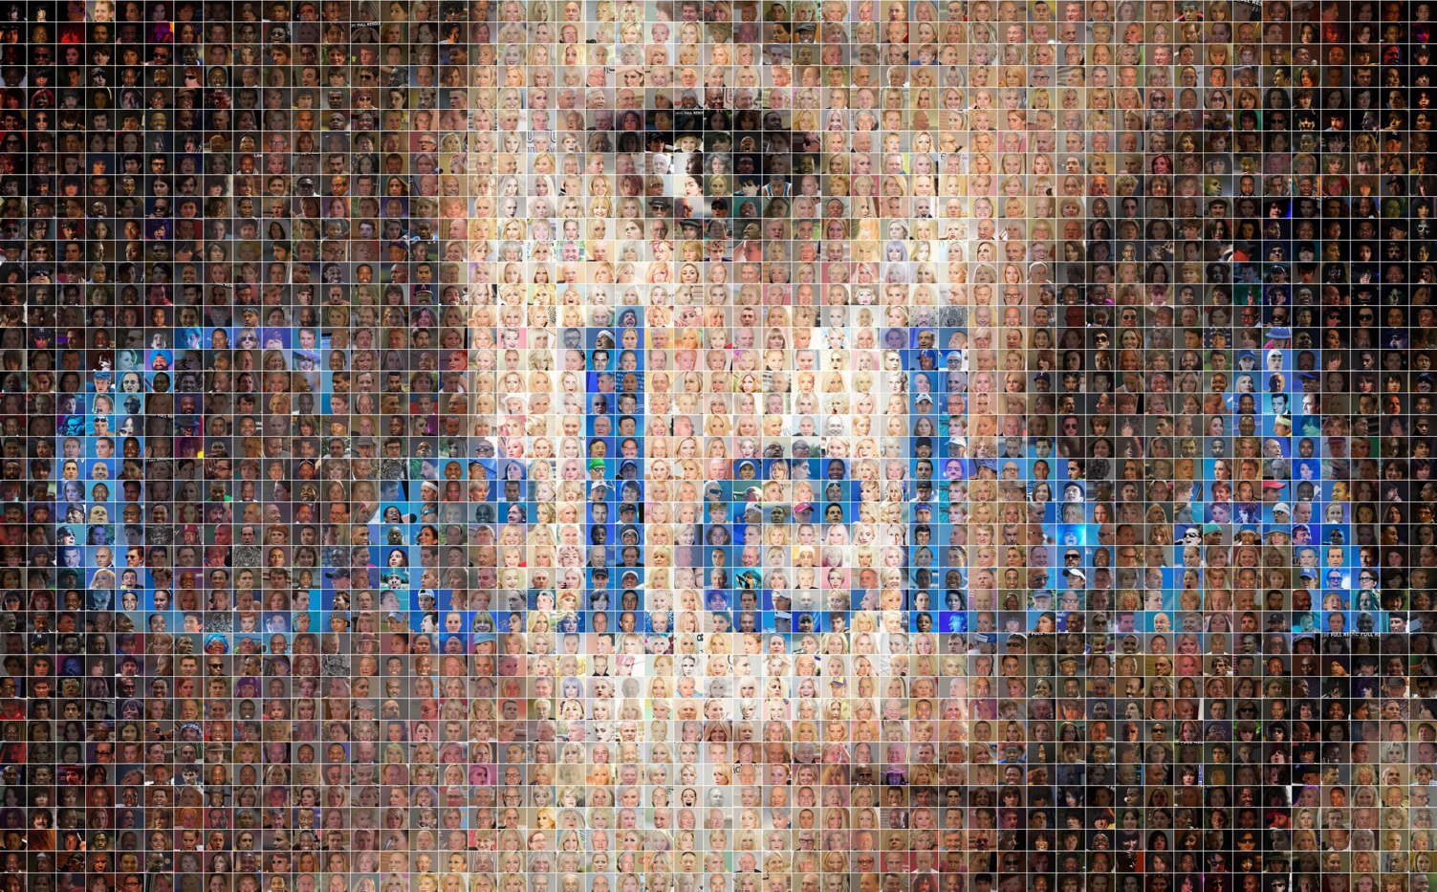
Image clustering - outline 1/7
目標：分辨給定的兩張 images 是否來自同一個 dataset
所有的 image 都來自兩個不同的class (CelebA & cifar10)
除了 image 都是32*32*3的圖片，沒有任何 label
只能用我們給的 data，不能使用額外的 dataset ，也不能使用額外資料 train 的 model

Slide 9
Image clustering - data 2/7
images.zip
Usage: unzip images.zip
會得到一個叫images/ 的資料夾，裡面總共有 40000 張 RGB圖片，大小都是32*32*3
visualization.npy
在 kaggle deadline 之後會公布一個小型的 dataset
包含 5000 張 images，前 2500 張 images 跟後 2500 張 images 是分別從兩個 dataset 得到的
請用訓練的模型在report對這個 dataset 做 visualization

Slide 10
Image clustering - data 3/7
test_case.csv
每一行都有 id, image1_name, image2_name，總共有 1,000,000 筆測資
id: test case index
image1_name: 對應到 images/ 裡的圖片的名稱
image2_name: 對應到 images/ 裡的圖片的名稱
sample_submission.csv
第一行是 “id, label” (5/11 update)
之後每一行都會有 test case ID，以及對這個 test case 的 prediction
如果 test case 的兩張 image 預測後是來自同一 dataset，Ans 的地方就是 1，反之是 0

Slide 11
Image clustering - methods 4/7
如果直接在原本的 image 上做 cluster，結果會很差 (有很多冗餘資訊)
=> 需要更好的方式來表示原本的 image
為了找出這個更好的方式，可以先將原始 image 做 dimension reduction，用比較少的維度來描述一張 image e.g. autoencoder, PCA, SVD, t-SNE

Slide 12
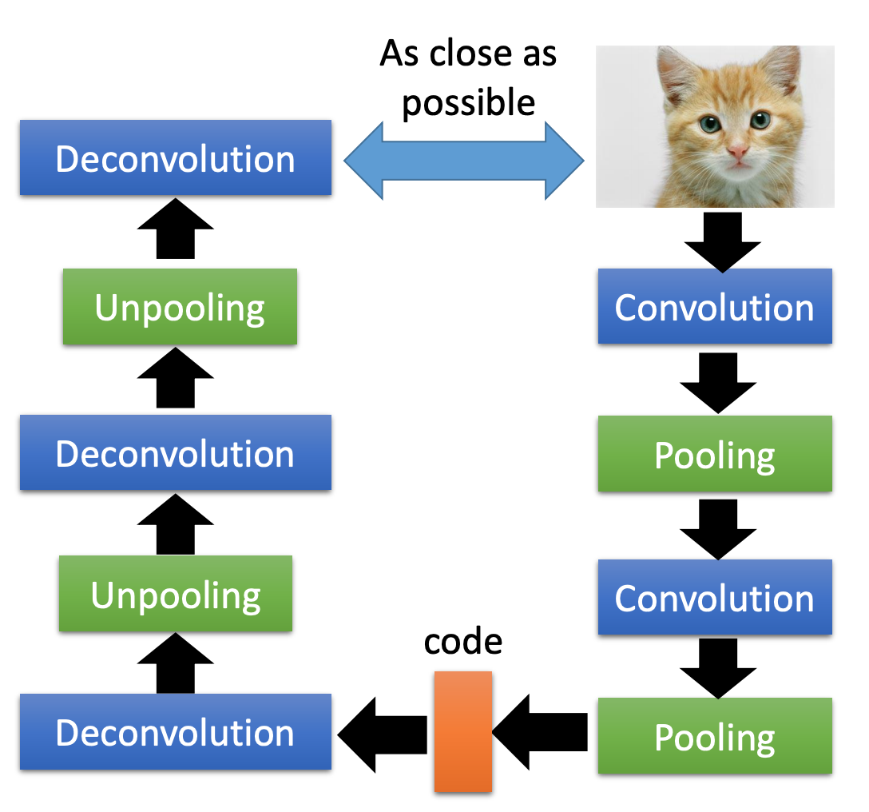
Image clustering - requirements 5/7
請實作用 autoencoder 將40000張圖片降維
再利用降維過的latent code做分類
預測1000000筆測資是否來自相同的dataset
註： 同學實作的方法需含有autoencoder, 但還是可以將其他的降維方法一起搭配使用 (5/14 更新)

Slide 13
Image clustering - methods (cont.) 6/7
接著對降維過後過後的數據做 cluster
cluster：可以試試 K-means
或者你可以衡量兩個降維過後的 images，他們之間的相似度 (similarity)。如果相似度大於一個設定好的 threshold，就把這兩個 images 當成同一類別
算 similarity 的方法：euclidean distance, cosine similarity……

Slide 14
Image clustering - methods (cont.) 7/7
其他可能有幫助的事：
必須找個方法來衡量方法的好壞，一個直覺的方法是利用降維過後的 feature 去 reconstruct 成原本的 image。如果 reconstruct 的結果越接近原本的 image，可以一定程度的代表你抽出來的 feature 越好
對原始 image 做 data augmentation
try different number of cluster
看看老師 unsupervised learning 上課內容

Slide 15
Outline
Task Description - Unsupervised Learning
Task A: PCA of colored faces
Task B: Image clustering
Kaggle
Requirements & Regulation
Grading Policy
FAQ

Slide 16
Kaggle - Info 1/2
Kaggle 連結 : https://www.kaggle.com/c/ml2019spring-hw7
個人進行，不需組隊
隊名:
修課學生：學號_任意名稱（ex: b08901777_活大好好吃）
旁聽：旁聽＿任意名稱
每天上傳上限 5 次
Leaderboard上所顯示為public score，在Kaggle Deadline前可以選擇2份submission作為private score的評分依據。
test set的資料將被分為兩份，一半為public，另一半為private。
最後的計分排名將以2筆自行選擇的結果，測試在private set上的準確率。
kaggle名稱錯誤者的分數將x0.7。

Slide 17
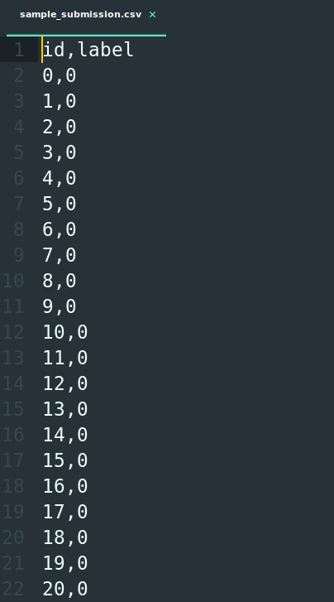
Kaggle - format 2/2
預測 1000000 筆 testing data 是否來自相同的dataset，將預測結果上傳至kaggle
Upload format : csv file
第一行必須是 id,label
第二行開始，每行分別為id值及預測結果 (binary)，以逗號隔開
預測後是來自同一 dataset，label 的地方就是 1，反之是 0
Evaluation: Accuracy
範例格式如右

Slide 18
Outline
Task Description - Unsupervised Learning
Task A: PCA of colored faces
Task B: Image clustering
Kaggle
Requirements & Regulation
Grading Policy
FAQ

Slide 19
Requirements
Task A: PCA of colored faces
不用上傳kaggle
用PCA實作出 eigenface, 及eigenface reconstruct 的結果
回答report 問題
Task B: Image clustering
將預測結果上傳kaggle
用autoencoder 實作降維
回答report問題
不能使用額外的data訓練，也不能使用pre-trained model
不能 call 其他線上 API

Slide 20

Regulation 1/3
Python Only，請使用 Python 3.6
Python standard library are available
PCA of colored faces:
Numpy >= 1.14
scikit-image == 0.15.0
Image clustering:
Numpy >= 1.14, Pandas >= 0.20
Keras == 2.2.4, Tensorflow >= 1.12.0 , pytorch == 1.0.1
Scipy == 1.2.1
scikit-image == 0.15.0
scikit-learn == 0.20.3
Pillow == 6.0.0
若需要其它套件，請及早來信詢問。 若 import 有發生錯誤，分數將x0.7

Slide 21
Regulation - GitHub 2/3
你的 github 上 ML2019SPRING/hw7/ 中請包含：
report.pdf
pca.sh（for PCA of colored face 那題）（限時7分鐘）
cluster.sh (for image clustering 那題，限制用autoencoder實作)（限時10分鐘）
your python files
your model files (can be loaded by your python file)
請不要上傳 dataset，請不要上傳 dataset，請不要上傳 dataset。
如果你的 model 超過 github 的最大容量，可以考慮把 model 放在其他地方(http://slides.com/sunprinces/deck-16#/2%EF%BC%89)。
model 可以是多個檔案，例如 keras model。

Slide 22
Regulation - Script Usage 3/3
以下的路徑，助教在跑的時候會另外指定，請保留可更改的彈性，不要寫死
PCA of colored faces:
bash pca.sh <images path> <input image> <reconstruct image> e.g. bash pca.sh Aberdeen/ 87.jpg 87_reconstruct.jpg
Image clustering: bash cluster.sh <images path> <test_case.csv path> <prediction file path> e.g. bash cluster.sh images/ test_case.csv ans.csv
Script 所使用之模型，如 hdf5, pt, pickle 檔等，可以於程式內寫死路徑，助教會 cd 進 hw7 資料夾執行 reproduce 程序。

Slide 23
Outline
Task Description - Unsupervised Learning
Task A: PCA of colored faces
Task B: Image clustering
Kaggle
Requirements & Regulation
Grading Policy
FAQ

Slide 24
Grading Policy - Deadline 1/7
Early Simple Deadline: 2019/05/16 11:59:59 (GMT+8)
Kaggle Deadline: 2019/05/23 11:59:59 (GMT+8)
Github Deadline: 2019/05/24 23:59:59 (GMT+8)
助教會在deadline一到就clone所有程式，並且不再重新clone任何檔案
若遲交請填寫遲交表單: Link
Notes:
deadline是否需要調整？no

Slide 25
Grading Policy - Evaluation (5% + Bonus 1%) 2/7
(1%) 超過public leaderboard的simple baseline分數
(1%) 超過public leaderboard的strong baseline分數
(1%) 超過private leaderboard的simple baseline分數
(1%) 超過private leaderboard的strong baseline分數
(1%) 2019/05/16 11:59:59 (GMT+8)前超過public simple baseline
(BONUS 1%) private leaderboard 排名前五名且於助教時間上台分享的同學

Slide 26
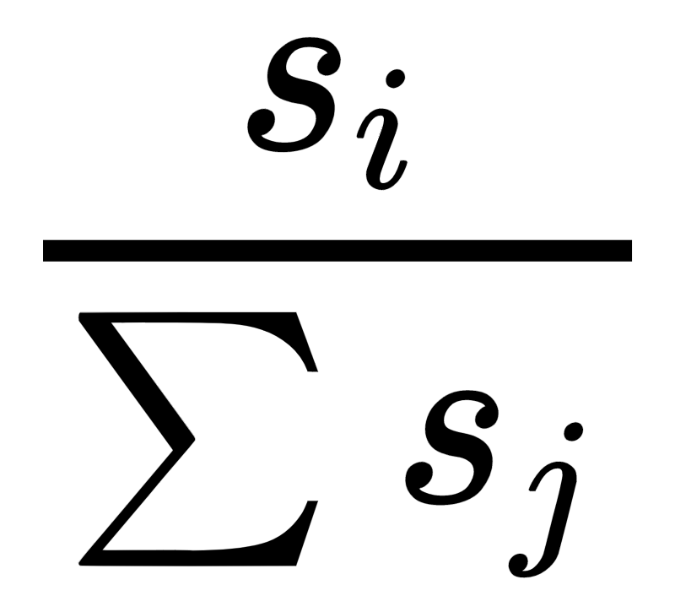
Grading Policy - Report 3/7
PCA of color faces:
(0.5%) 請畫出所有臉的平均。
(0.5 %) 請畫出前五個 Eigenfaces，也就是對應到前五大 Eigenvalues 的 Eigenvectors。
(0.5%) 請從數據集中挑出任意五張圖片，並用前五大 Eigenfaces 進行 reconstruction，並畫出結果。
(0.5%) 請寫出前五大 Eigenfaces 各自所佔的比重，也就是 ，請用百分比表示並四捨五入到小數點後一位。

Slide 27
Grading Policy - Report 4/7
2. Image clustering:
(1%) 請實作兩種不同的方法，並比較其結果(reconstruction loss, accuracy)。(不同的降維方法或不同的 cluster 方法都可以算是不同的方法)
(1%) 預測 visualization.npy 中的 label，在二維平面上視覺化 label 的分佈。(用 PCA, t-SNE 等工具把你抽出來的 feature 投影到二維，或簡單的取 feature 的前兩維) 其中visualization.npy 中前 2500 個 images 來自 dataset A，後 2500 個 images 來自 dataset B，比較和自己預測的 label 之間有何不同。
visualization.npy 會在kaggle請用train好的模型去預測

Slide 28
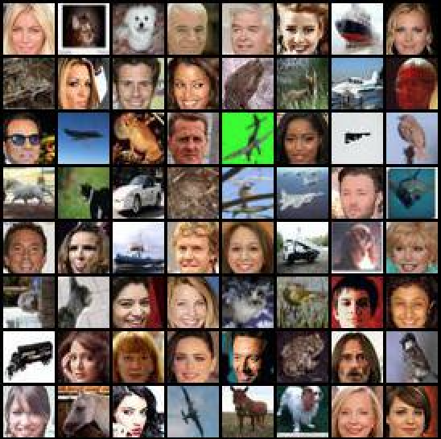
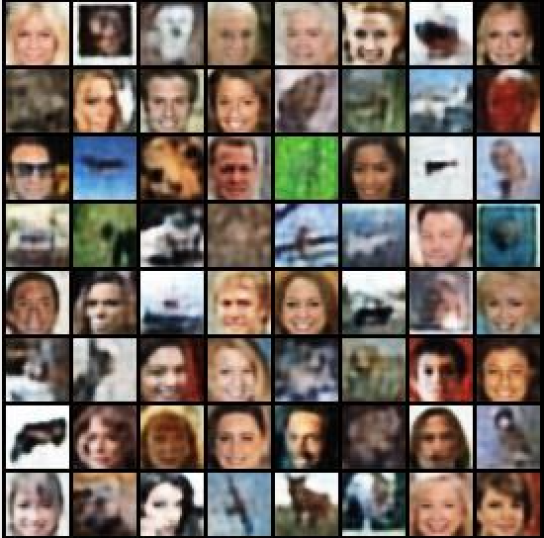
Grading Policy - Report 5/7
2. Image clustering:
c. (1%) 請介紹你的model架構(encoder, decoder, loss function...)，並選出任意
32張圖片，比較原圖片以及用decoder reconstruct的結果。
請勿使用此範例圖片！！

Slide 29
Grading Policy - Report 6/7
限制
檔名必須為 report.pdf !!!
檔名必須為 report.pdf !!!
檔名必須為 report.pdf !!!
請用中文撰寫 report（非中文母語者可用英文）
保留各題標題
請標明系級、學號、姓名，並按照report模板回答問題，切勿隨意更動題號順序
若有和其他修課同學討論，請務必於題號前標明collaborator（含姓名、學號）
Report模板連結
連結：Link
截止日期同 GitHub Deadline: 2019/05/24 23:59:59 (GMT+8)

Slide 30
Grading Policy - Other Policy 7/7
Lateness
Github 遲交一天(不足一天以一天計算) hw7 所得總分將 x0.7
不接受程式 or 報告單獨遲交
不足一天以一天計算，不得遲交超過兩天，有特殊原因請找助教。
Github 遲交表單: 遲交請先上傳遲交檔案至自己的 github 後再填寫遲交表單，助教群會以表單填寫時間作為繳交時間手動 clone 檔案。
Script Error
當 script 格式錯誤，造成助教無法順利執行，請在公告時間內寄信向助教說明，修好之後重新執行所得 kaggle 部分分數將x0.7。
可以更改的部分僅限syntax及io的部分，不得改程式邏輯或是演算法，至於其他部分由助教認定為主。
不接受任何 py 檔的 coding 錯誤更改

Slide 31
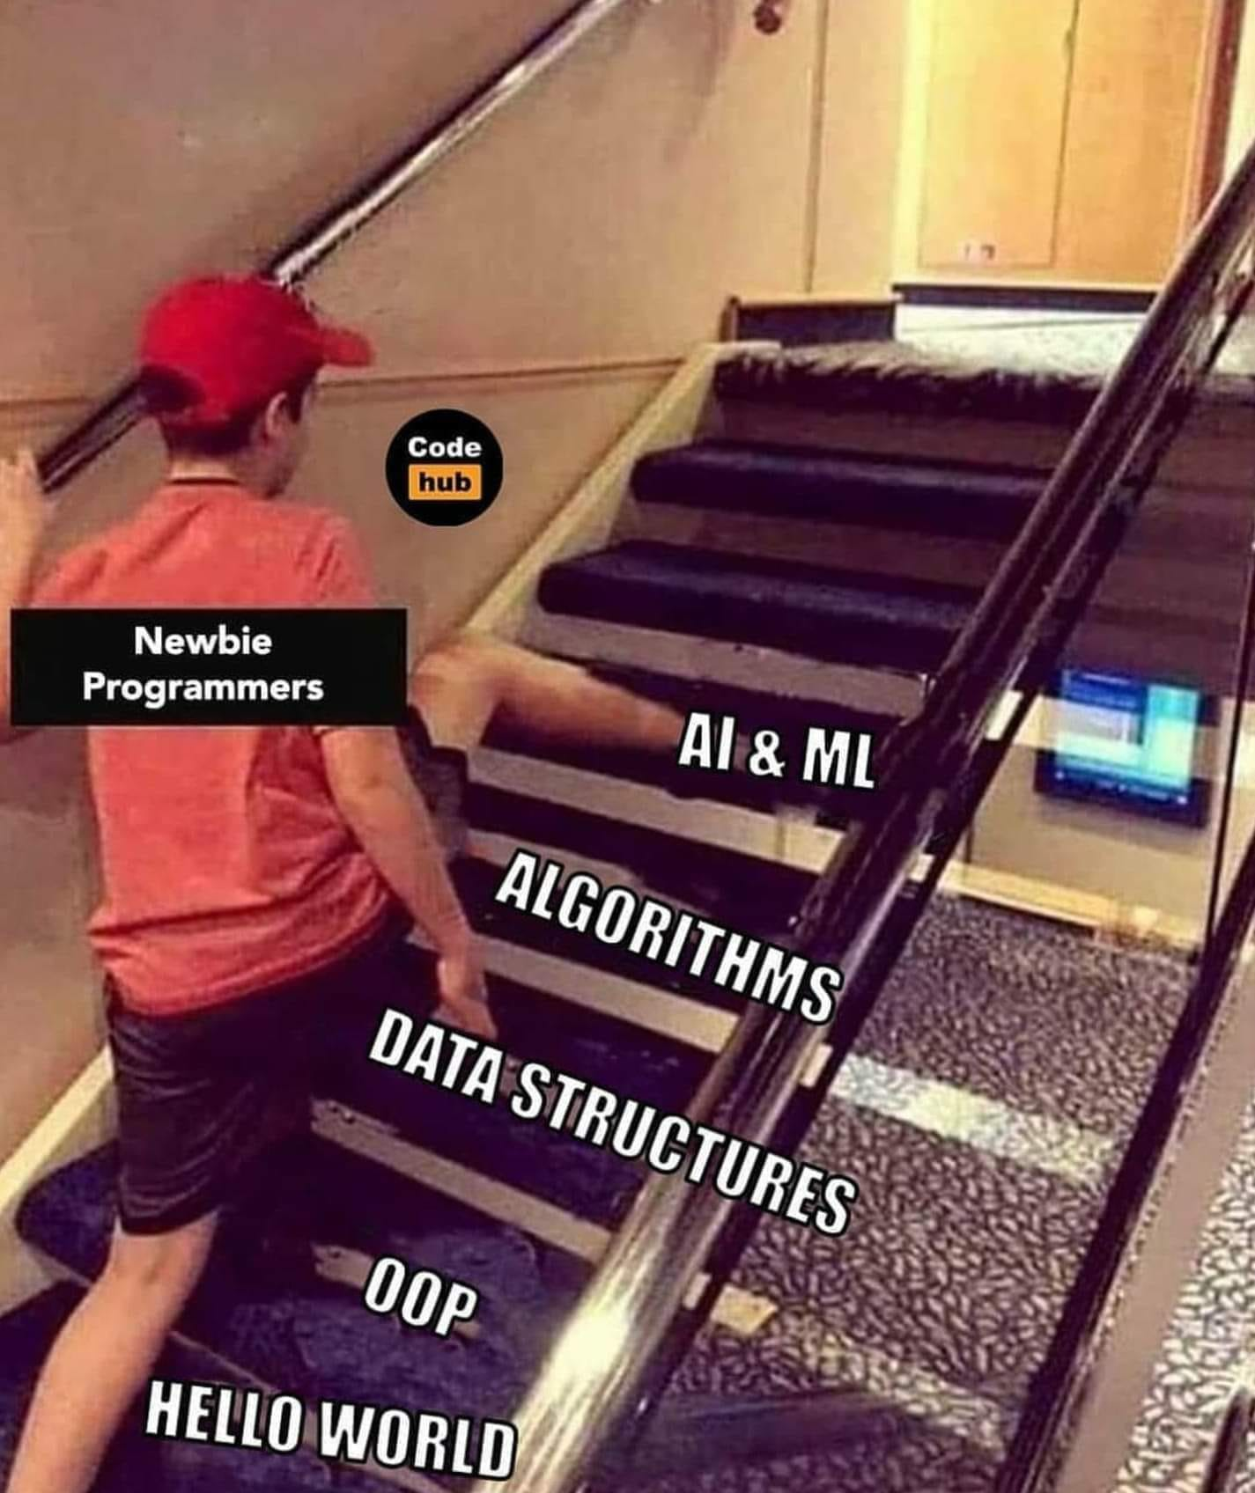
FAQ
若有其他問題，請寄信至助教信箱，請勿直接私訊助教。
有問題建議可以在 FB Group 裡面留言發問，可能很多人都有一樣的問題
助教信箱 ntumlta2019@gmail.com

